Slide 1


Slide 2

Orientation Budgétaire 2023
        Le contexte
        La prévision 2023

Slide 3
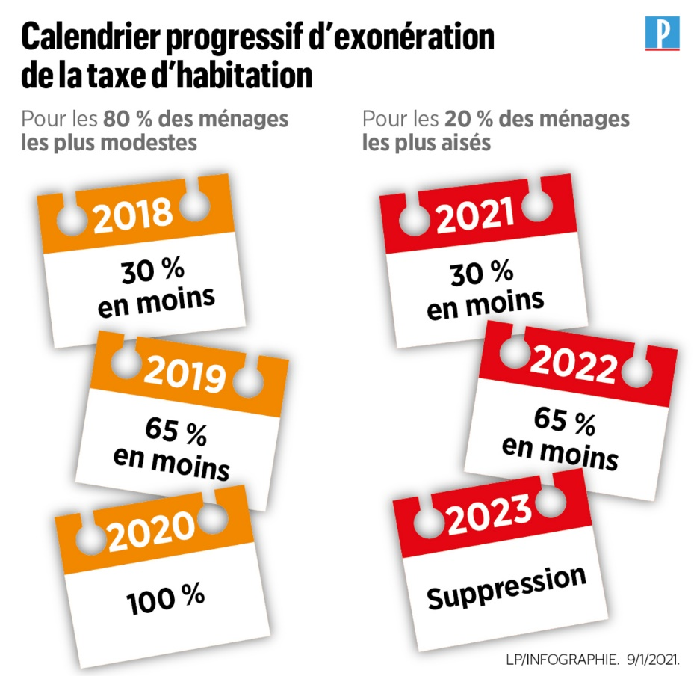

Réforme taxe habitation (Uniquement résidences secondaires en 2023)
Réforme de la fiscalité locale :
  Transfert aux communes "dès le 1er janvier 2021" de la part départementale de la taxe foncière sur les propriétés bâties avec activation d’un mécanisme correcteur afin d’être compensé à l’euro près (coefficient correcteur de 0,634714 pour Nomexy).
  Gel en 2020 du taux TH et des abattements des collectivités au niveau de 2019, et ce jusqu’en 2022.

Slide 4

TCFE(Taxe finale sur la consommation d’électricité)
Environ 20.000 € par an au budget
Perte probable de la TCFE du fait du passage sous les 2.000 habitants (1977 au 1er janvier 2023)

Slide 5
Ressources communales 2022 détail

Slide 6
Dépenses de fonctionnement 2022

Slide 7
Dépenses de fonctionnement détail
Effectifs
2017 : 22 agents
2018 : 22 agents
2019 : 20 agents
2020 : 20 agents
2021 : 20 agents
2022 : 20 agents

Slide 8
Dépenses de fonctionnement détail
Caf brute 2022 : 310.116 €
Caf nette 2022 : 236.786 €
La capacité nette d'autofinancement (CAF nette) représente la CAF brute diminuée du montant du capital des emprunts à rembourser

Slide 10
Taux communaux
Les taux communaux tiennent compte de la réforme de la fiscalité soit :
  Taxe Foncier Bâti 44,90 % (Ancien taux communal 19,25 % + Ancien taux départemental 25,65%)
  Taxe Foncier non Bâti 22,69 %
  Taxe d’habitation 11,48 %

Slide 11
BUDGET 2023
Contrairement au compte administratif qui est la photographie des dépenses et des recettes réalisées l’année précédente, le budget est une prévision des dépenses et des recettes que la collectivité envisage pour l’année en cours.
Voté par le Conseil municipal, le budget servira de cadre à l’ordonnateur (le Maire) et le payeur (la trésorerie d’EPINAL) pour régler les différentes factures et recouvrir les encaissements en fonction des limites fixées.
Le budget se doit d’être équilibré en dépenses et en recettes.

Slide 12
Fonctionnement
Budget équilibré à hauteur de 2.846.442 €

Slide 13
Fonctionnement
Budget équilibré à hauteur de 2.846.442 €

Slide 14
Investissement
Budget équilibré à hauteur de 3.726.956

Slide 15
Investissement
Budget équilibré à hauteur de 3.726.956 €

Slide 16
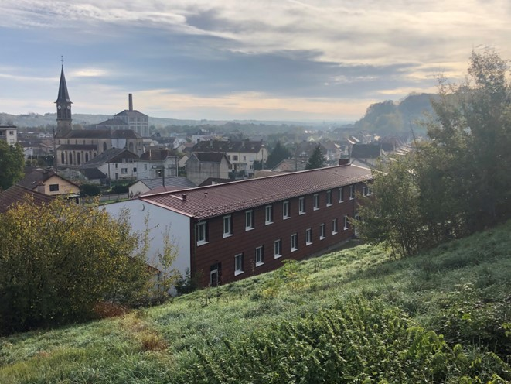
Programme investissements 2023
Réhabilitation thermique groupe Muller (quelques factures restantes)
Dépenses
Travaux 537 000 € TTC
MOE 55000 €
Recettes
DSIL 93 314 €
DSIL Relance 71 025 €
Région 80.900 €
CD88 20 000 €
FCTVA 88 233 €
Reste à charge commune
184 404 € TTC

Slide 17
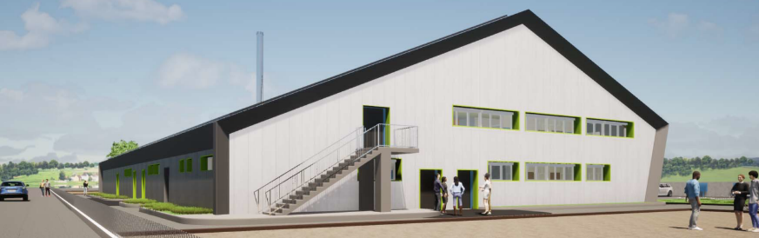
Programme investissements 2023
Gymnase
Dépenses avec MO
1 980.801 €
Recettes
DSIL 348 893 €
CAE 70.588 €
Région (climaxion) 89.000 € (estimatif)
Région : 100.000 €
CD88 195 000 €
ANS 78 082 € (estimatif)
FCTVA 324 931 €
Reste à charge Commune
774 308 € TTC (si subvention ANS)

Slide 18
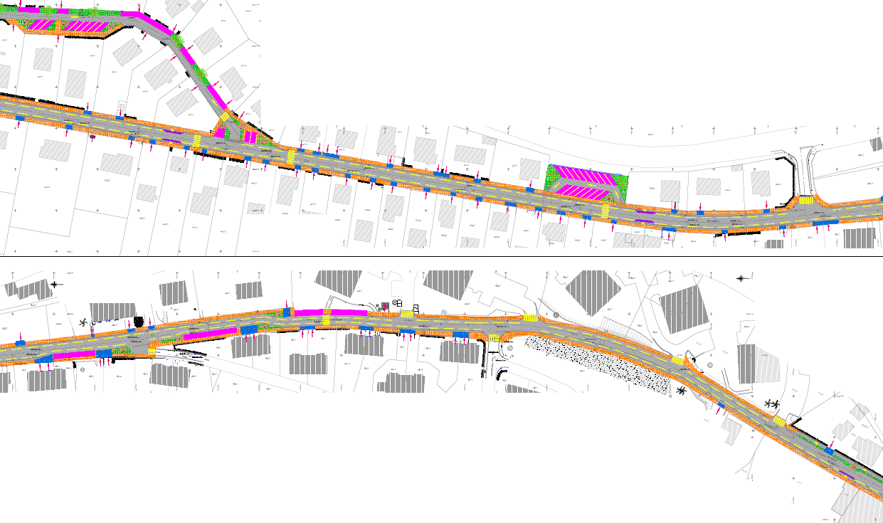
Programme investissements 2023
Rue de la Héronnière
Dépenses
Projet total 2.789.000 € avec MO
Dont 918.333 € tranche 1
Recettes (total du projet)
DETR 355 000 €
Région 9.544 €
CD88 229 260 €
FCTVA 457 612 €
Agence de l’eau 33 000 €
Reste à charge Commune
1 704 620 € TTC

Slide 19
Programme investissements 2022
Stade
Dépenses
Cout total du projet :
367 045,20 € TTC
115.616 € participation vers CAE (50% du cout HT une fois subventions déduites)

Slide 20
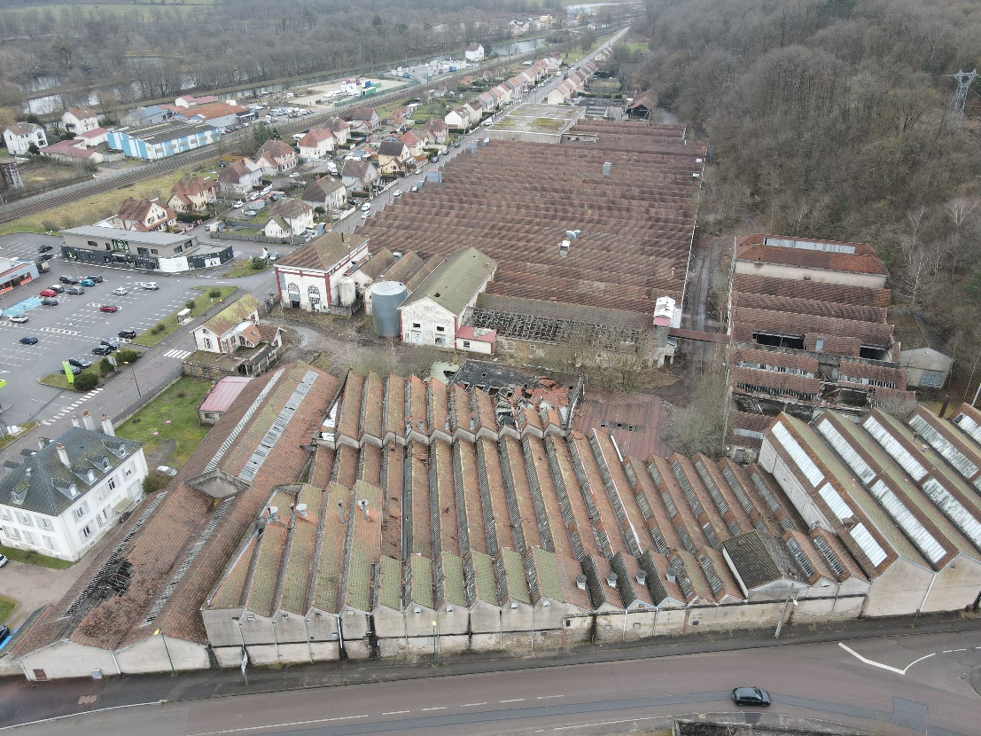
Programme investissements 2023
Aménagement friche BOUSSAC
Dépenses divers 2023
Démolition, déconstruction et dépollution par EPFGE
Cout total du projet (reste à charge estimé commune):
2.700.000 €
Recettes :
Fonds friches 2.381.682 €
Reste à charge Commune :
380.528 € TTC

Slide 21

Prospectives budgétaires 2020-2026

